Slide 1

ӘЛ-ФАРАБИ АТЫНДАҒЫ ҚАЗАҚ ҰЛТТЫҚ УНИВЕРСИТЕТІ
ФИЗИКА-ТЕХНИКАЛЫҚ ФАКУЛЬТЕТІ
ЖЫЛУ ФИЗИКАСЫ ЖӘНЕ ТЕХНИКАЛЫҚ ФИЗИКА КАФЕДРАСЫ
6. Сақталу заңдарын қолдану мысалдары
6.1. Сақталу заңдарын қолдану ерекшеліктері. Соқтығыстар. Абсолют серпімді емес соққы
6.2. Абсолют серпімді соққы үшін энергия және импульстің сақталу заңдары
6.3. Үйкеліс күші бар кездегі қозғалыс
Дәріскер: Исатаев М.С.

Slide 2
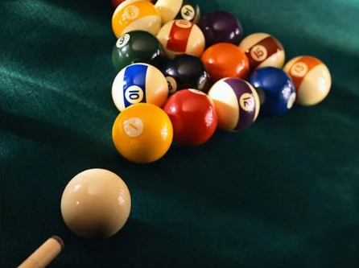
Импульс
Соққыны сипаттайтын шамалар
Импульс моменті
Энергия

Slide 3
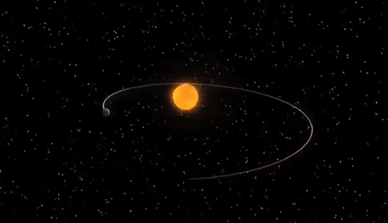
Кометаның Күн маңындағы қозғалысы
Күннен едәуір алыс қашықтықтарда комета шын мәнісінде бірқалыпты қозғалады
Күнге жақындағанда – қозғалыс сипаттамалары айтарлықтай өзгереді
Күннен алыстай бастағанда комета тағы да мәні тұрақты жылдамдықпен қозғала бастайды

Slide 4
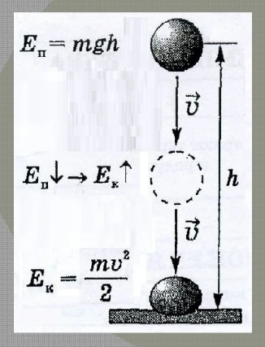
Соқтығысу процесі
Кинети-калық энергия
Потен-циалдық энергия
Кинети-калық энергия
Қатты дене қызады
Ішкі энер-гия

Slide 5
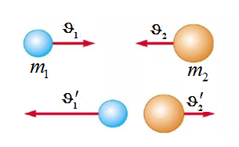
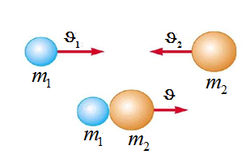

Ішкі энергияның өзгеру сипатына байланысты
серпімді
серпімді емес
Соқтығысудың екі шекті түрі
абсолют серпімді
абсолют серпімді емес

Slide 6
Абсолют серпімді емес соққы
(6.1)
(6.3)
(6.2)
(6.4)
(6.5)

Slide 7
Абсолют серпімді
Абсолют серпімді емес
(6.6)
Қалпына келу коэффициенті
Шыны үшін e = 15/16, темір үшін – 5/9
Абсолют серпімді соққы процесінде e = 1,0;
Абсолют серпімді емес соққыда e = 0,0;

Slide 8
Әдебиет және ресурстар
Ақылбаев Ж.С., Гладков В.Е., Ильина Л.Ф., Тұрмұхамбетов А.Ж. Механика. – Астана: Фолиант баспасы, 2011.- 360 б.
Иродов И.Е. Механика. Основные законы. 12- е изд. – М.: БИНОМ. Лаборатория Знаний, 2014. –309 с.
Иродов И.Е. Задачи по общей физике. 8-е изд. – М.: БИНОМ Лаборатория знаний, 2007. – 431 с.
Исатаев С.И., Асқарова Ә.С., Бөлегенова С.Ә., Төлеуов Ғ., Кашкаров В.В., Корзун И.Н., Исатаев М.С., Лаврищев О.А., Шортанбаева Ж.Қ. Жалпы физикалық практикум. Механика. – Алматы: Қазақ университеті, 2015. – 218 б.
Матвеев А.Н. Механика и теория относительности.- СПб.:Лань,2009.- 432 с.
Савельев И.В. Жалпы физика курсы. 1т. Механика. Молекулалық физика.- Алматы: 2004. – 508 б.
Спабекова Р.С. Механика.- Қарағанды: Medet Group ЖШС, 2017.– 156 б.
Интернет-ресурстар:
i.pinimg.com; i.gifer.com; 4.bp.blogspot.com; thumbs.gfycat.com; stickmanphysics.com; toppr.com; shutterstock.com;

